Slide 1
Кулинарная викторина мира
Подготовила учитель географии: Литвинчук С.Г.

Slide 2
ТУР I СТРАНЫ МИРА

Slide 3
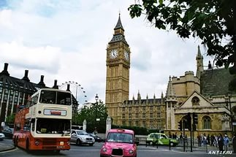
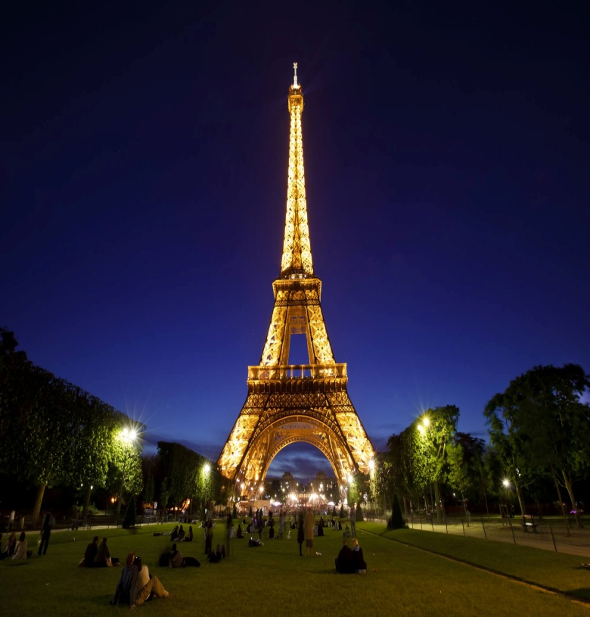
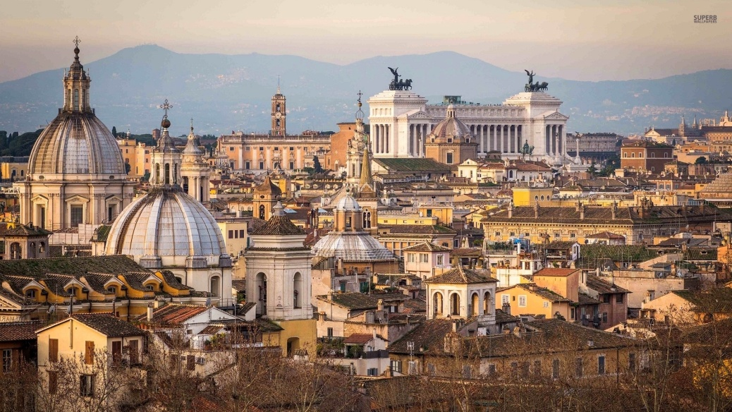
Вопрос 1
Леонардо да Винчи, помимо того, что он был великим живописцем, скульптором, архитектором, учёным, он был прекрасным поваром. В каком городе мира были изданы его кулинарные записки?

Slide 4
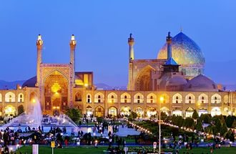
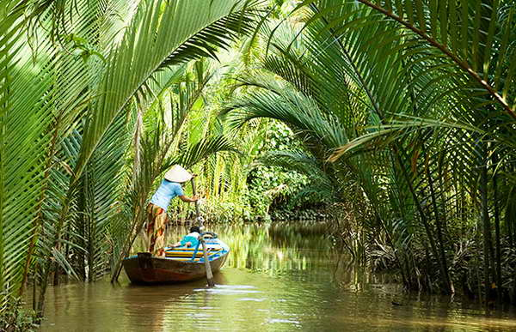
Вопрос 2
Откуда родом напиток «айран» приготовленный из кислого молока.

Slide 5
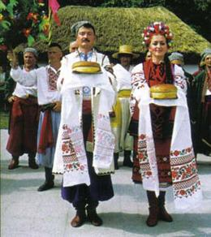
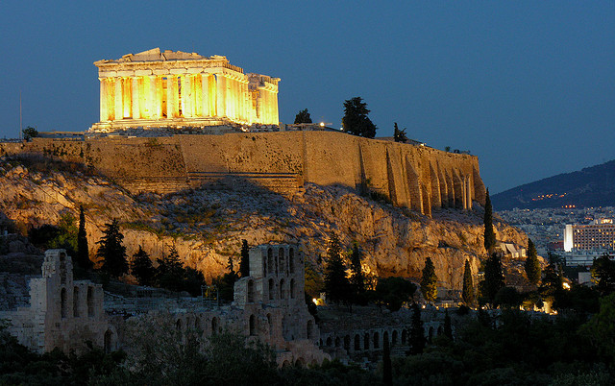
Вопрос 3
Какая страна подаёт Мамалыгу — кашу из кукурузной муки, выкладываемую на салфетку и разрезаемую суровой ниткой по числу гостей праздника.

Slide 6
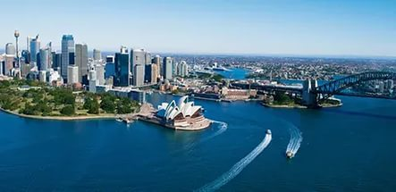
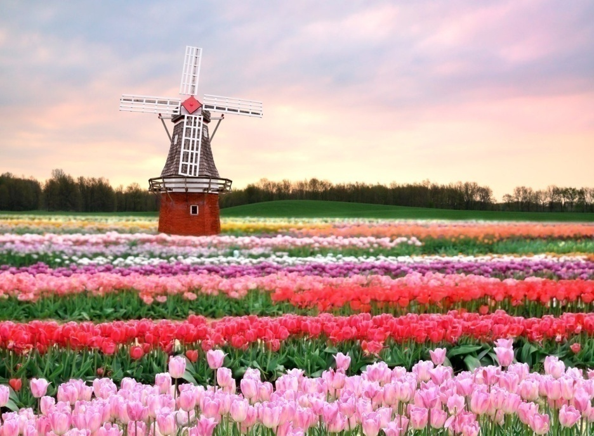
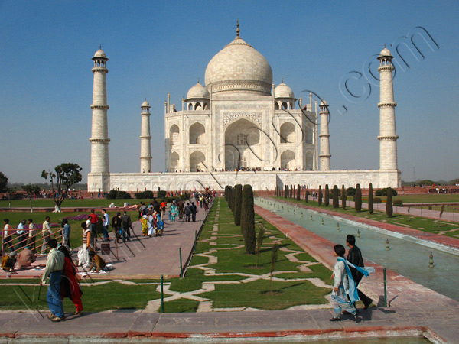
Вопрос 4
Какая страна получает удовольствие от напитка «слем» из горячего молока с добавлением чая, сахара, цедры лимона, корицы, шафрана и других компонентов.

